Slide 1
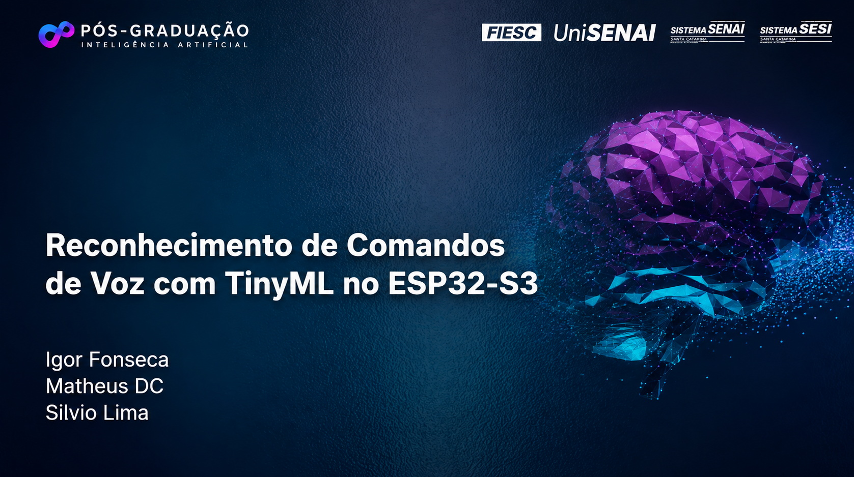

Slide 2
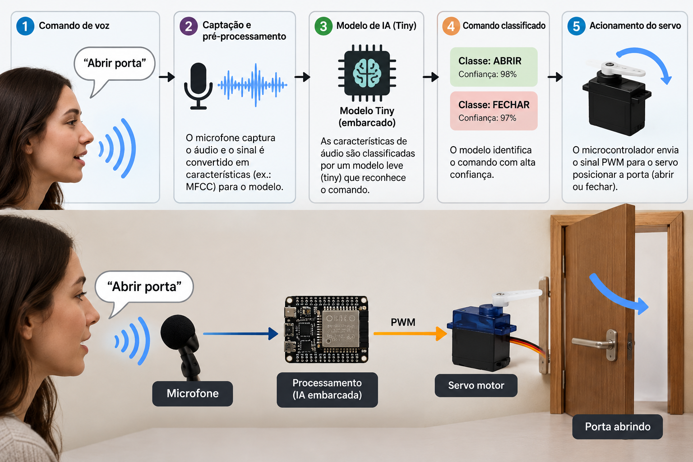
Reconhecimento de comandos de voz com Edge AI no ESP32-S3

Slide 3
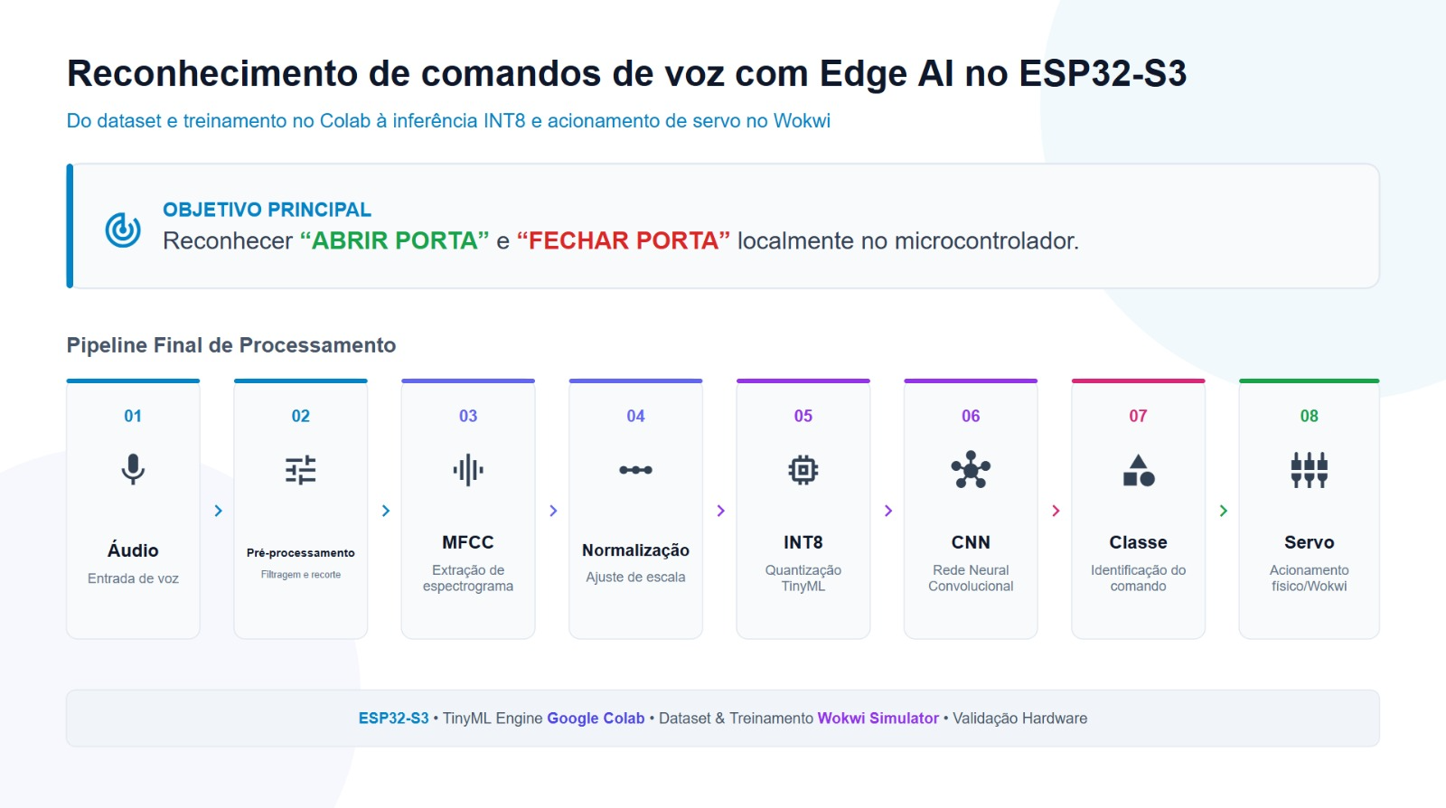

Slide 4
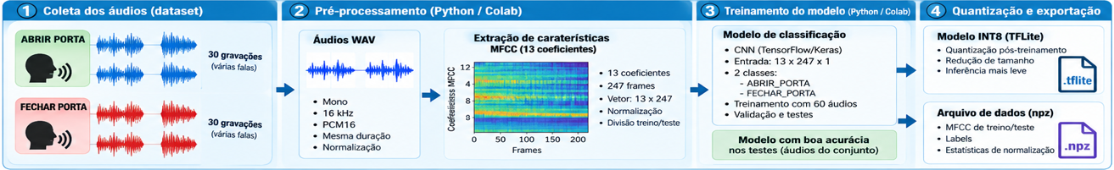
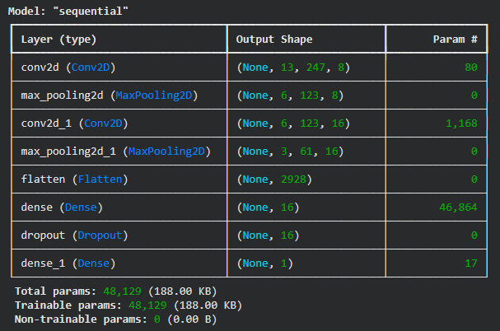
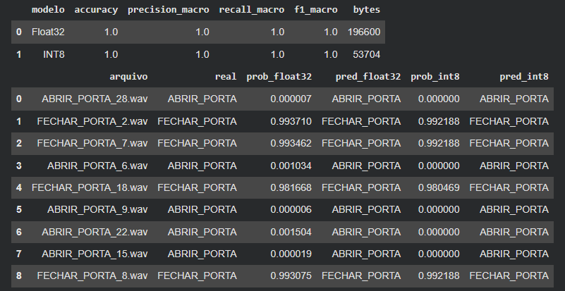
Reconhecimento de comandos de voz com Edge AI no ESP32-S3

Slide 5
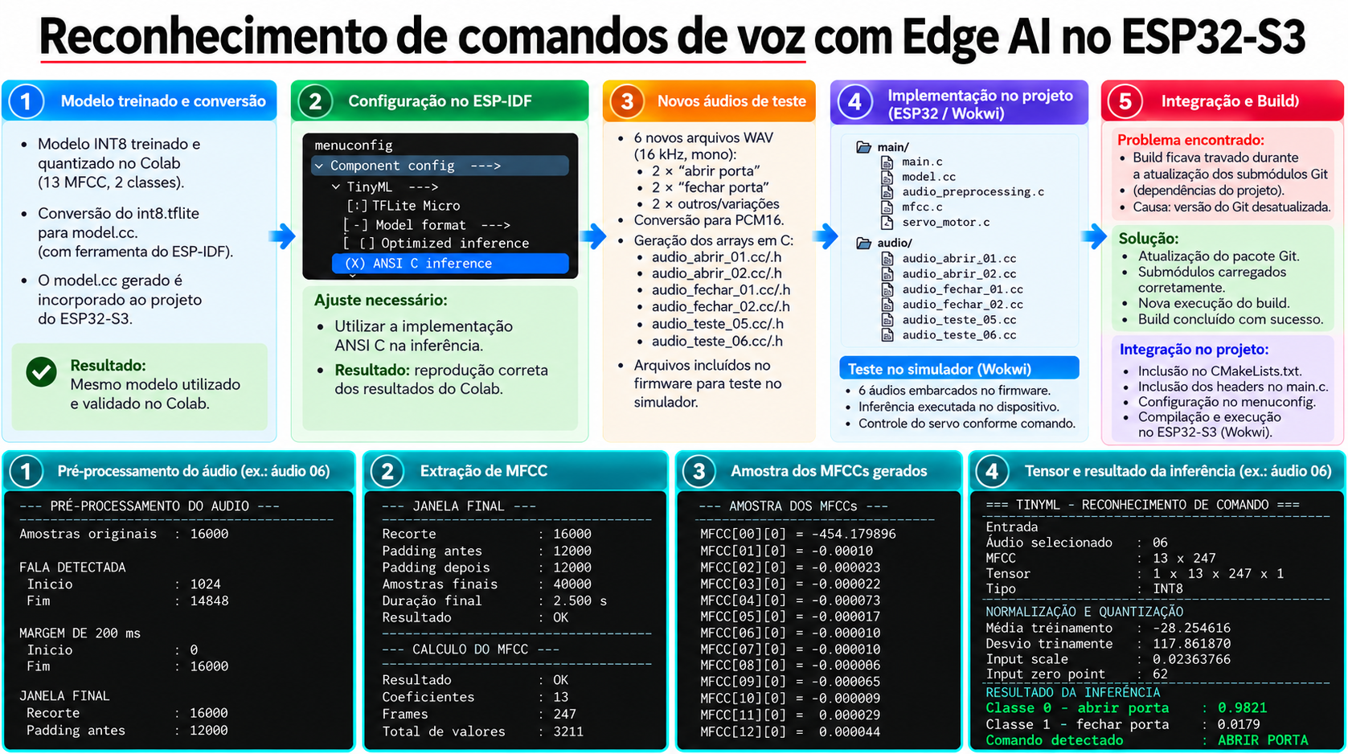

Slide 6
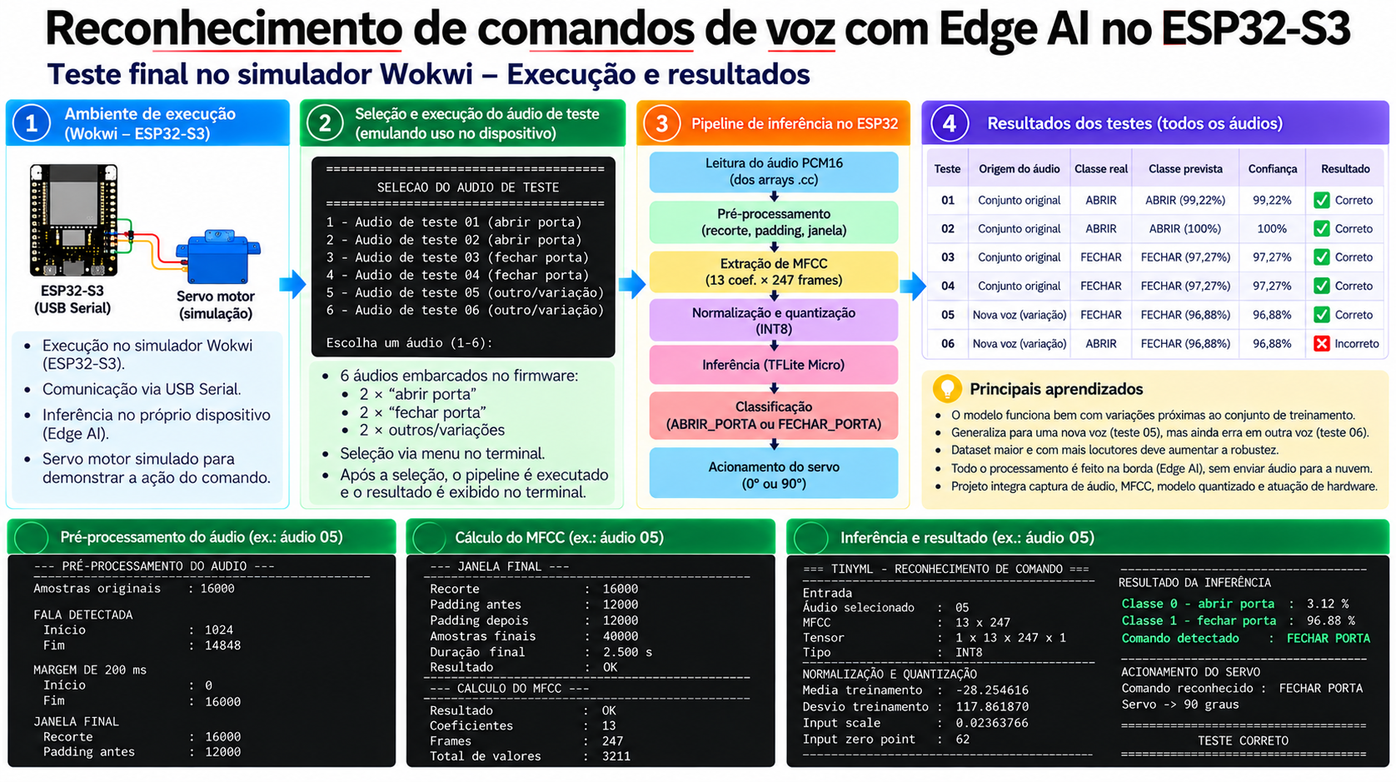

Slide 7
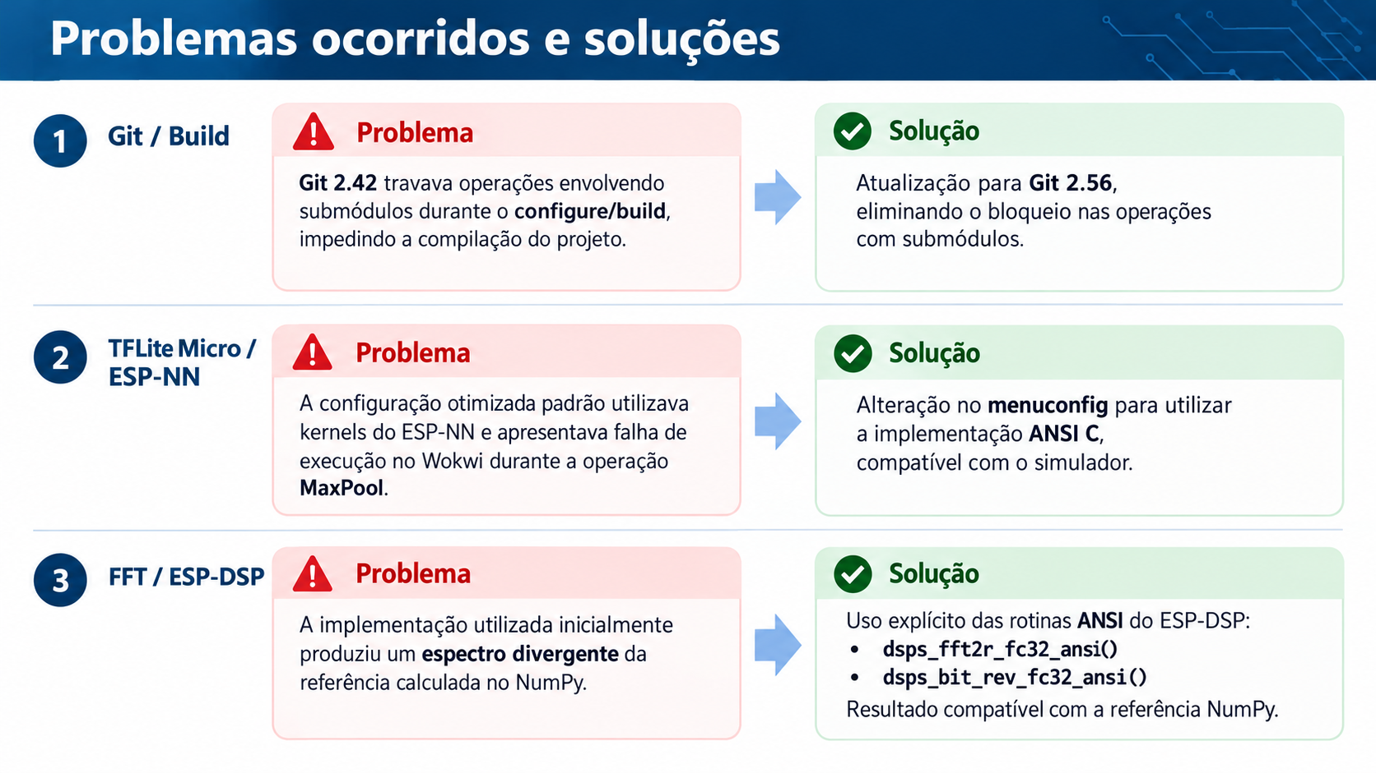

Slide 8
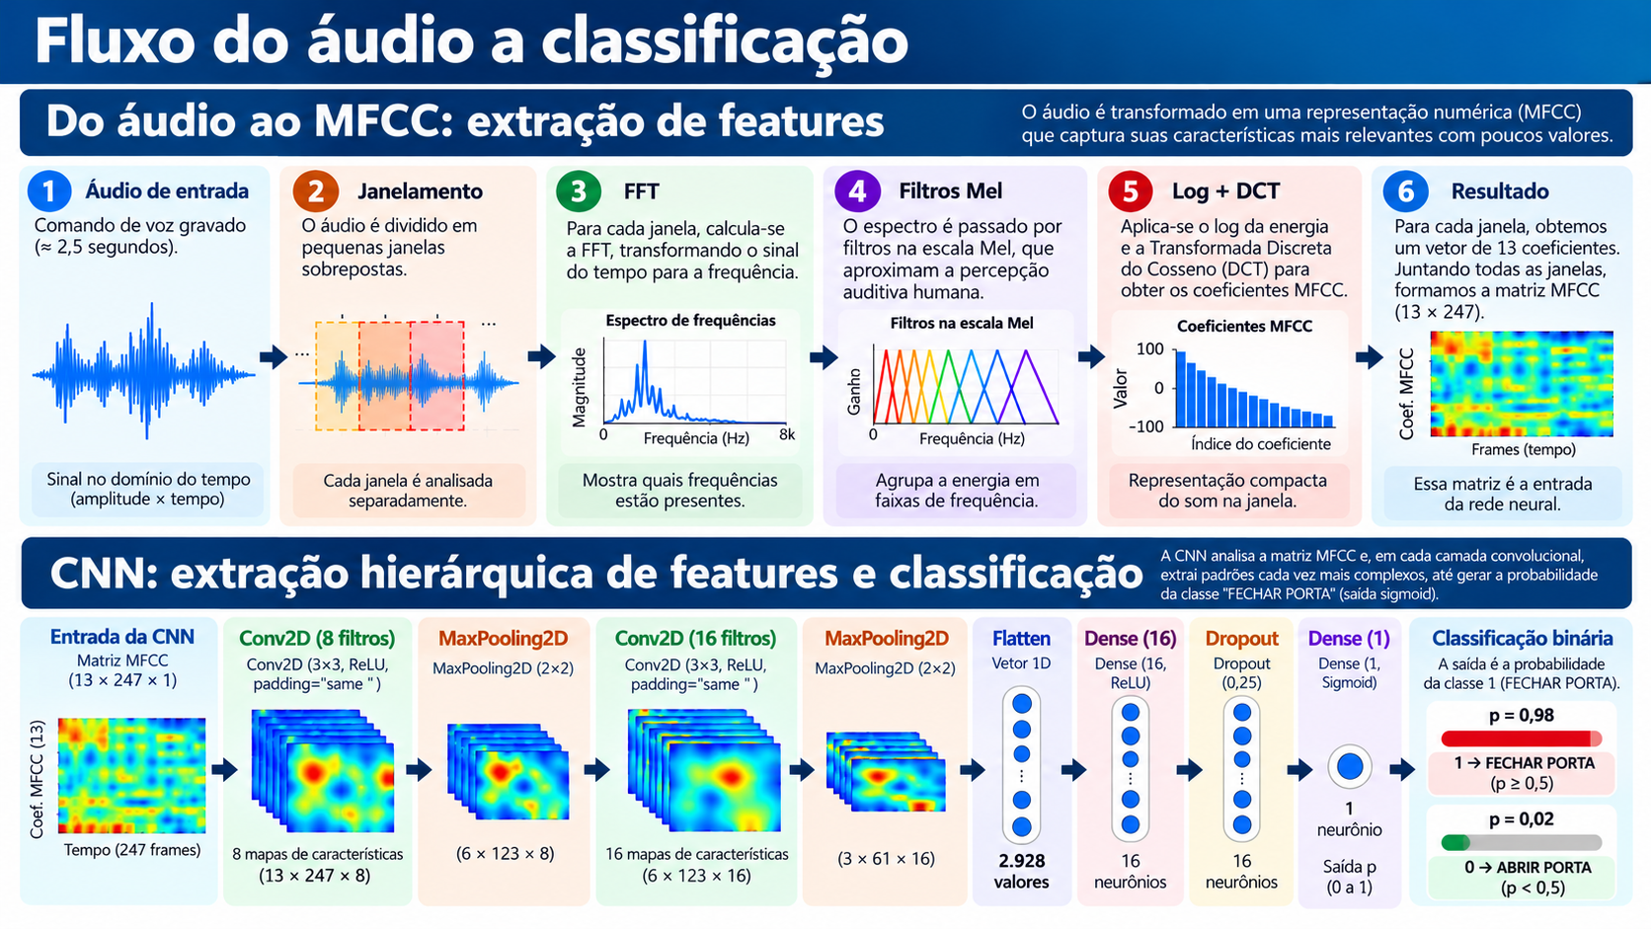

Slide 9
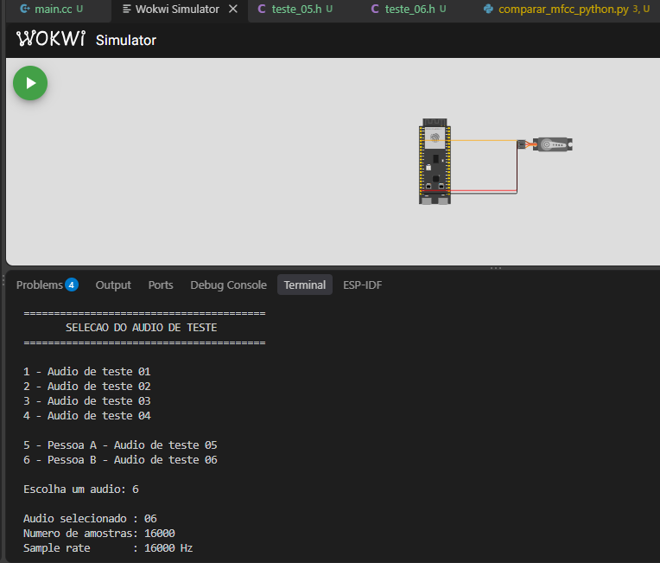
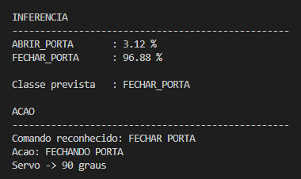
Execução no Wokwi e seleção dos áudios
.

Slide 10
Resultados: 6 áudios inéditos para a inferência embarcada
Teste | Classe real | Previsão | Resultado
01 | ABRIR | ABRIR 99,22% | Correto
02 | ABRIR | ABRIR 100,00% | Correto
03 | FECHAR | FECHAR 97,27% | Correto
04 | FECHAR | FECHAR 97,27% | Correto
05 – ElevenLabs | FECHAR | FECHAR 96,88% | Correto
06 – Audacity | ABRIR | FECHAR 96,88% | Incorreto
Os quatro primeiros testes cegos foram corretos.
O teste 05 também generalizou para uma nova voz.
O teste 06 errou com alta confiança: evidência de que o dataset ainda precisa de maior diversidade de locutores.

Slide 11
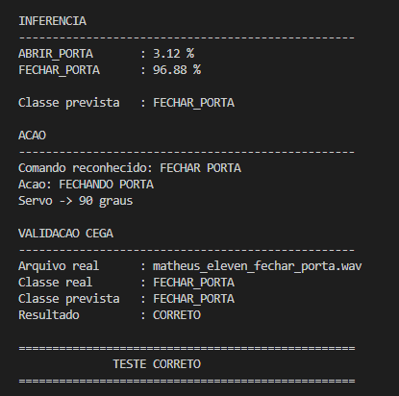
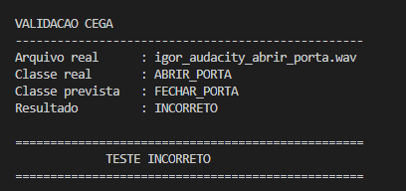
Evidências dos testes externos

Slide 12
